Slide 2

ARGUS
Julien Richoz, Davide Carboni

Slide 3

SOMMAIRE
1
INTRODUCTION
2
TECHNOLOGIES
3
FONCTIONNEMENT
4
RESULTATS
5
PROBLEMATIQUES
6
AMELIORATIONS
7
CONCLUSION

Slide 4

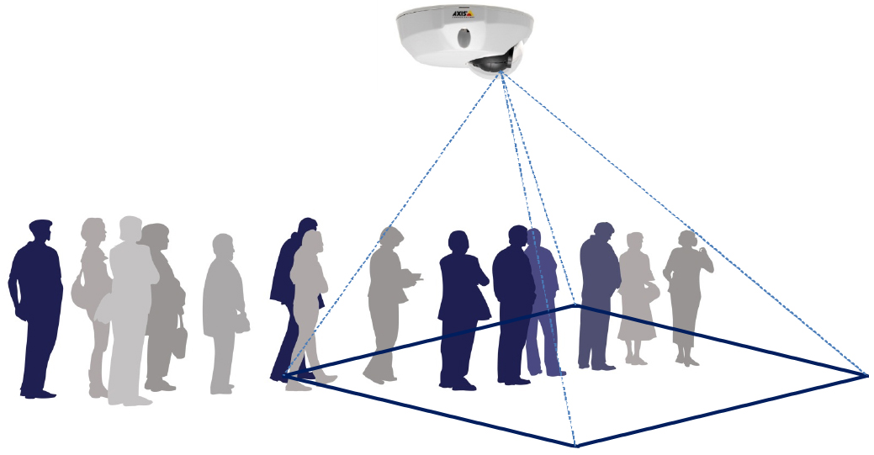
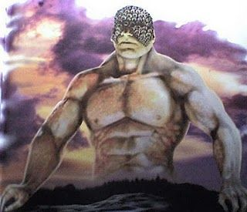



INTRODUCTION
Argus

Slide 5




INTRODUCTION
DETECTION PERSONNES
DETECTION AUDIO
STOCKAGE DE DONNEES
Notes:
Application Python qui permet eneregistre le nombres des personnes e l’intensité audio dectecte par la camera et le microphone

Slide 6

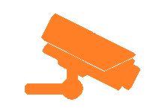
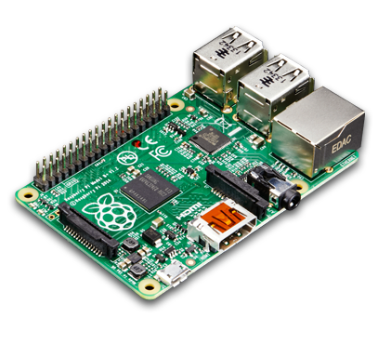
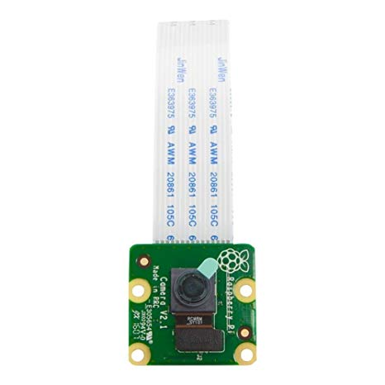
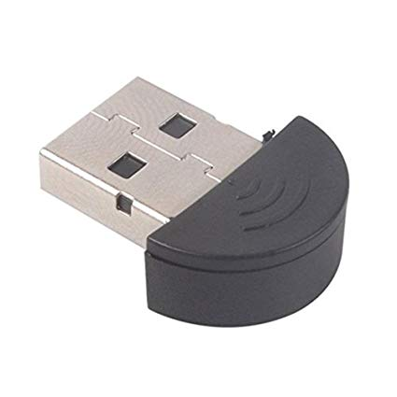

TECHNOLOGIE HARDWARE

Slide 7


TECHNOLOGIE SOFTWARE
RASPIAN OS
PYTHON
Notes:
Raspian 9 version Desktop
Envirrenement de devellopement -> Python

Slide 8





TECHNOLOGIE SOFTWARE
OPEN CV
NUMPY - SCIPY
MARIA DB
PYAUDIO

Slide 9





FONCTIONNEMENT - VIDEO
CHECKLINE
Notes:
Fenetre de vue
Substract background
Checkline – evenement
Détection personne / centroid
- ok

Slide 10

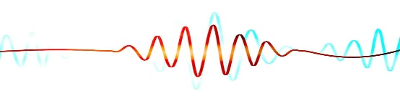





FONCTIONNEMENT - AUDIO
READ
OUT
STRING
SEND
string/array
normalize
calculate
INTENSITY
IEC/CD 1672: Electroacoustics-Sound Level Meters, Nov. 1996.

Slide 11
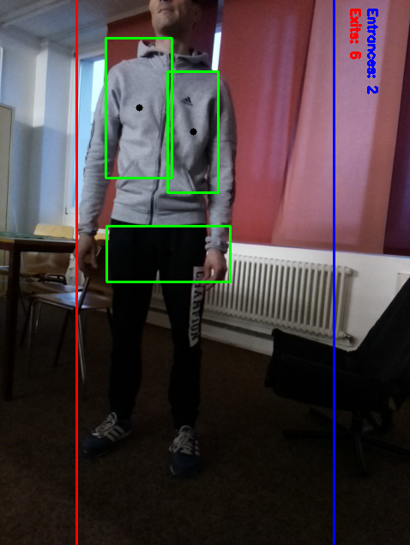
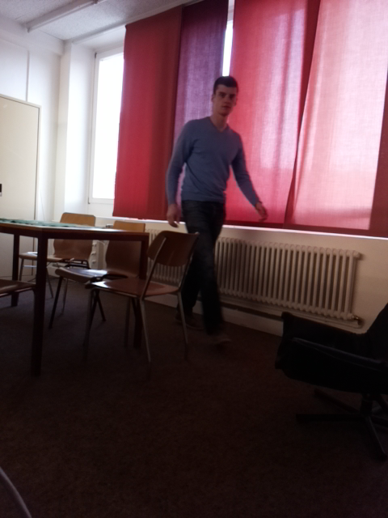
RESULTATS - CAMERA
Version 1 (live)
Version 2 (photo)

Slide 12
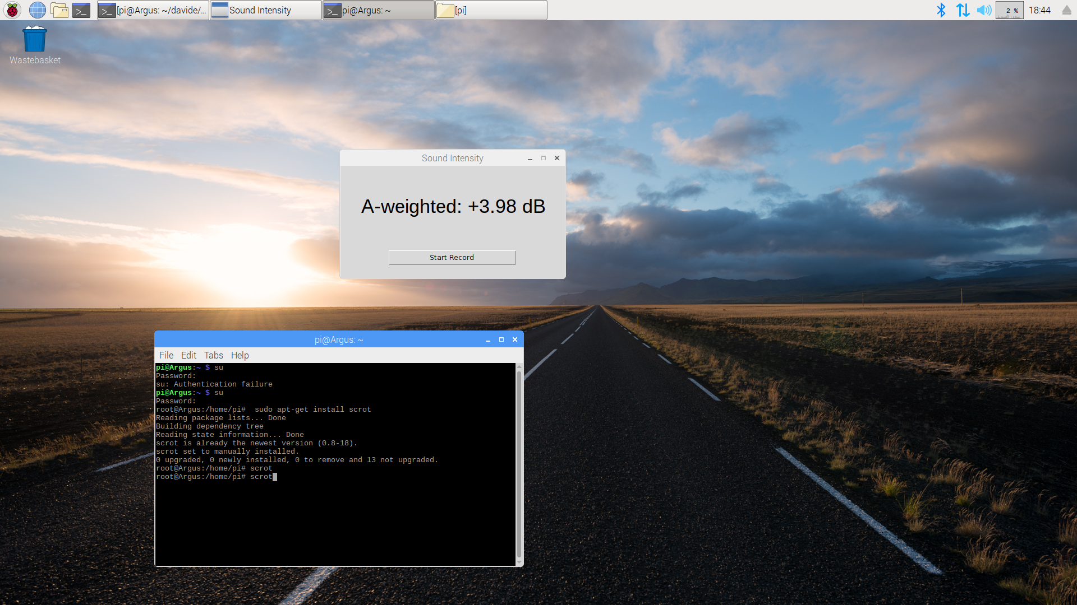
RESULTATS - AUDIO

Slide 13

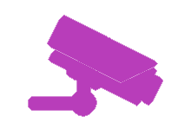
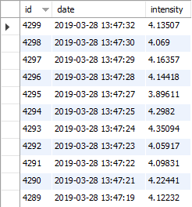
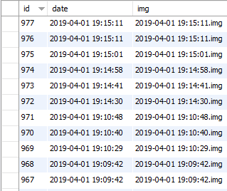
RESULTATS - DB
audio
trafic

Slide 14
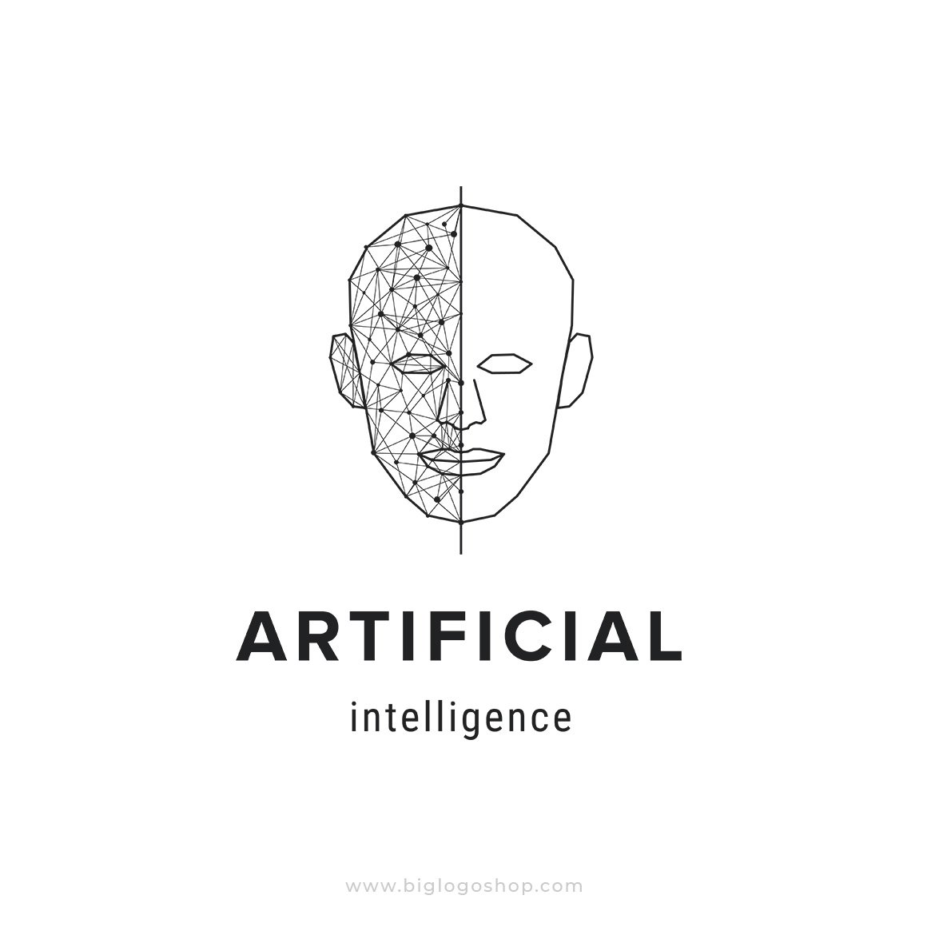



PROBLEMES RENCONTRES - VIDEO
RESSOURCES
INSUFFISANTES

Slide 15


PROBLEMES RENCONTRES - AUDIO
OUT
PCM
ELBAORATE
READ
OVERFLOW ERROR
USE
USE
LIBASOUND
AUDIOOP
Advanced Linux Sound Architecture

Slide 16



AMELIORATIONS
SYNCHRONISATION DONNEES
REPRESENTATION DONNEES

Slide 17

CONCLUSIONS
1
PROJET FONCTIONNEL
2
LIMITATION HARDWARE

Slide 18

QUESTIONS

